Slide 1

Nhóm 6
Môn: Phát triển phần mềm mã nguồn mở
Đề tài: Xây dựng game caro và chat in game.

Slide 2
Luật chơi
Bàn cờ: Bàn cờ có kích thước 3x3, có tổng cộng 9 ô.
Người chơi: Hai người chơi, một người chơi các quân cờ "X" và một người chơi các quân cờ "O".
Lượt đi: Hai người chơi thay phiên nhau đánh quân cờ trên bàn cờ.
Mục tiêu: Mục tiêu của mỗi người chơi là sắp xếp 3 quân cờ của mình theo hàng ngang, hàng dọc hoặc đường chéo trên bàn cờ.
Chiến thắng: Người chơi nào đầu tiên sắp xếp được 3 quân cờ của mình liên tiếp theo hàng ngang, hàng dọc hoặc đường chéo sẽ chiến thắng.

Slide 3
Luật chơi
Hòa cờ: Trò chơi kết thúc với kết quả hòa nếu bàn cờ đã được đầy và không có người chơi nào thắng.
Bắt đầu: Người chơi đánh quân cờ "X" sẽ được bắt đầu trò chơi.
Đánh quân cờ: Mỗi người chơi lần lượt đánh một quân cờ của mình vào một ô trống trên bàn cờ.
Kết thúc trò chơi: Trò chơi kết thúc khi có một người chơi thắng hoặc khi bàn cờ đã được đầy và không còn ô trống nào.

Slide 4
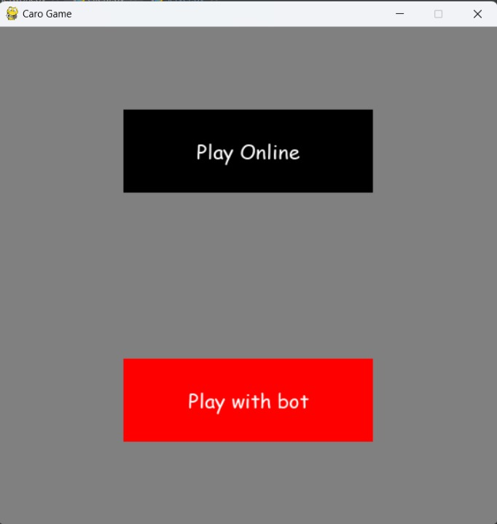
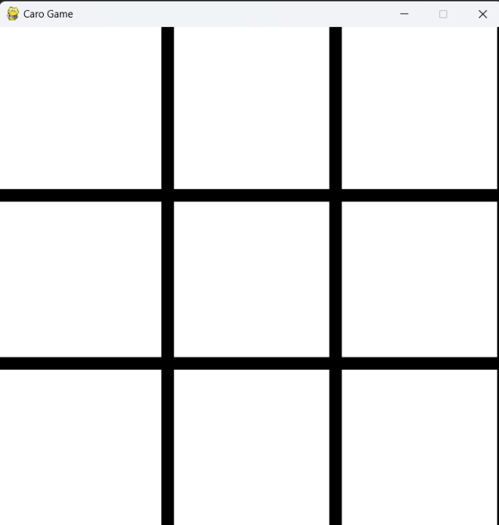
Màn hình chính của game
Màn hình khi mới vào game chơi với bot

Slide 5
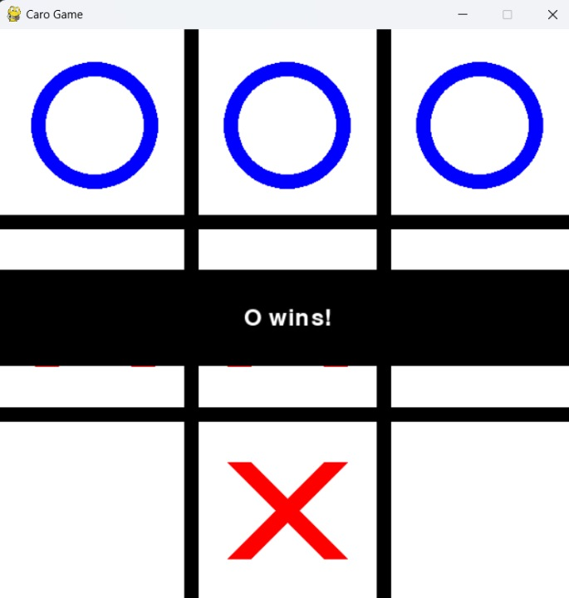
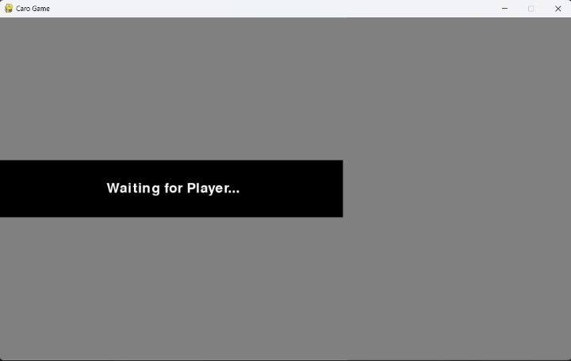
Khi O thắng
Chơi online màn hình chờ

Slide 6
Cấu trúc dự án Game cờ Caro
Dự án Game cờ Caro một ứng dụng đơn giản cho trò chơi cờ Caro (tic-tac-toe) với các tính năng chơi trực tuyến và gửi tin nhắn trong game. Thông qua socket để kết nối giữa clients và server, qua đó có thể đồng bộ bàn cờ và tin nhắn trong thời gian thực giữa các người chơi.
Cấu trúc dự án chia làm các thành phần có các chức năng riêng:
Client xử lí hiển thị giao diện người dùng
Server xử lí logic liên quan đến server
Network bao gồm các phương thức kết nối giao tiếp giữa client và server
Game xử lí logic game

Slide 7
Client
Xử lí logic hiển thị trên giao diện người dùng bằng các vẽ giao diện thông qua thư viện Pygame trong python.
Chi tiết việc thực hiện đoạn code bao gồm các tính năng.

Slide 8
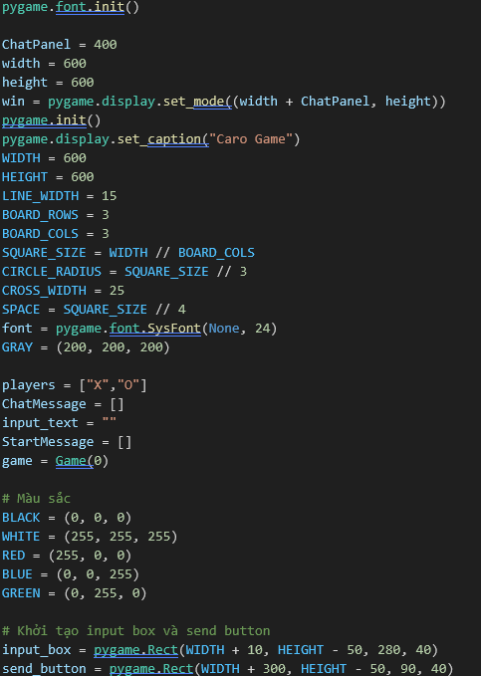
1. Khởi tạo màn hình và các biến cần thiết: Code bắt đầu bằng việc khai báo và khởi tạo một số biến cần thiết như màn hình, font chữ, kích thước bảng cờ, và một số màu sắc cơ bản.

Slide 9
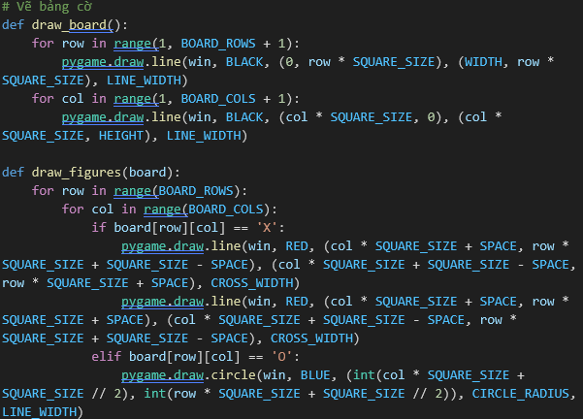
2. Vẽ bảng cờ và các ký tự 'X' và 'O': Có các hàm draw_board() và draw_figures() được sử dụng để vẽ bảng cờ và các ký tự 'X' và 'O' lên màn hình.

Slide 10
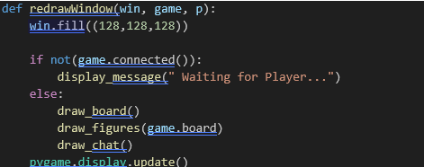
3. Vẽ giao diện người dùng: Có hàm redrawWindow() để vẽ giao diện người dùng, bao gồm bảng cờ và hộp chat

Slide 11
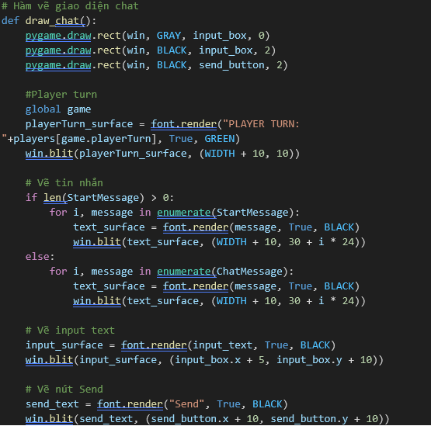
4. Vẽ giao diện khung chat nằm bên phải màn hình: Hàm draw_chat()

Slide 12
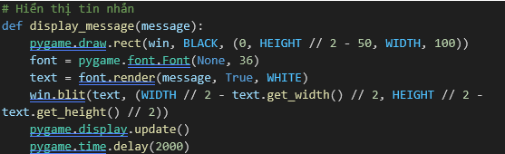
5. Hiển thị tin nhắn: Có hàm display_message() để hiển thị tin nhắn trên màn hình.

Slide 13
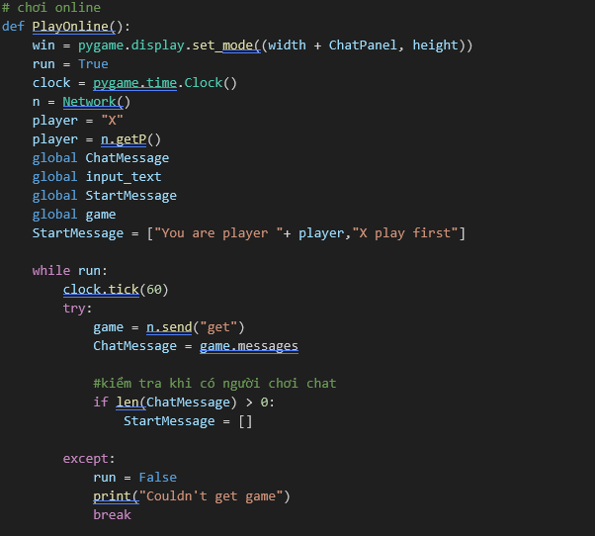
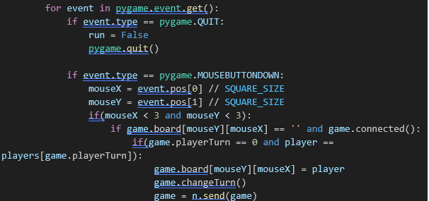
6. Chơi trực tuyến và gửi tin nhắn: Hàm PlayOnline() cho phép người chơi kết nối và chơi trực tuyến với một người chơi khác thông qua mạng. Người chơi có thể gửi tin nhắn trong quá trình chơi. - Đầu tiên kết nối đến server để xác định xem người chơi hiện tại là X hay O - Sau khi kết nối đến server thì cập nhật bàn cờ liên tục bằng cách lấy thông tin bàn cờ từ server - Chỉ khi đến lượt thì người chơi mới có quyền chọn nước đi và thay đổi dữ liệu của bàn cờ

Slide 14
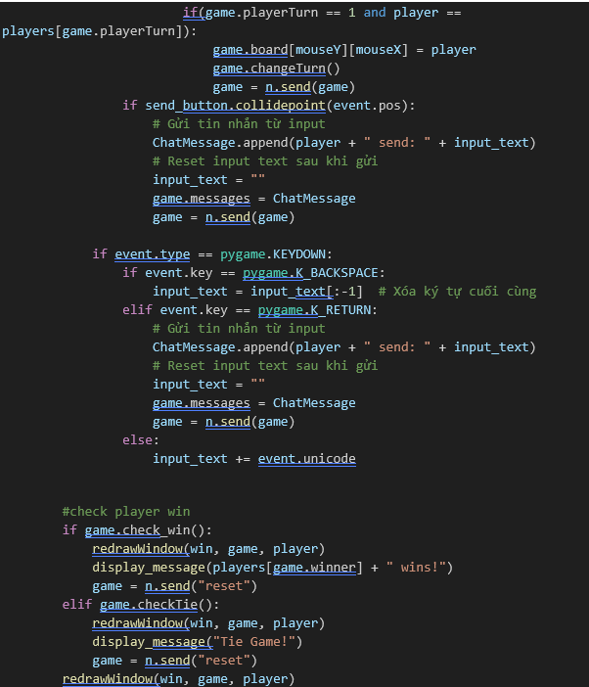

Slide 15
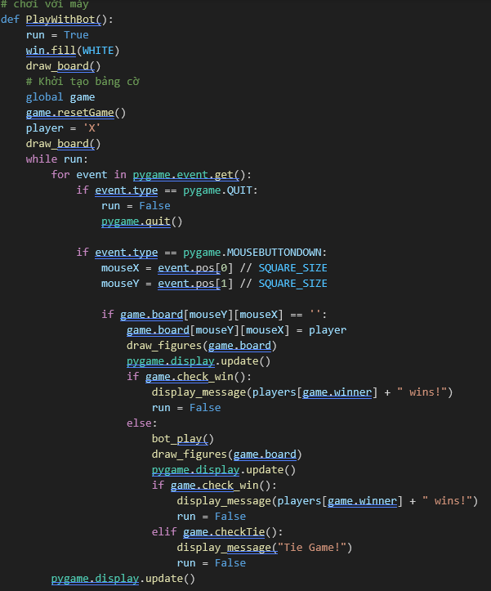
7. Chơi với máy (bot): Hàm PlayWithBot() cho phép người chơi chơi với một trí tuệ nhân tạo (bot) được xây dựng sẵn. Bot sẽ tự động chọn nước đi của mình sau khi người chơi đã đi.

Slide 16
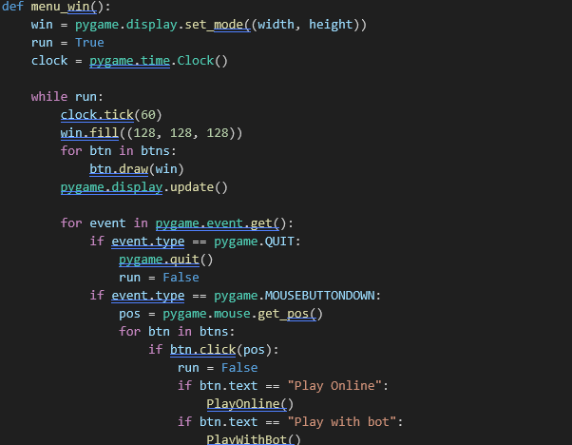
8. Giao diện menu: Có hàm menu_win() để hiển thị giao diện menu cho người chơi chọn chế độ chơi (trực tuyến hoặc với bot).

Slide 17
Server
Thực hiện chức năng của server trong trò chơi cờ Caro.
Chi tiết về chức năng của từng phần.
Thiết lập kết nối và lắng nghe: Server được thiết lập để lắng nghe các kết nối từ client trên một địa chỉ IP và cổng cụ thể.
Xử lý các kết nối từ client: Khi một client kết nối, server sẽ chấp nhận kết nối đó và tạo một luồng mới để xử lý kết nối đó.
Phân biệt và xử lý dữ liệu từ client: Server nhận dữ liệu từ client và phân biệt xem dữ liệu đó là loại gì (ví dụ: thông điệp văn bản, trạng thái trò chơi, hoặc trạng thái bàn cờ). Dựa vào loại dữ liệu, server sẽ xử lý tương ứng, ví dụ như reset trò chơi, hoặc cập nhật trạng thái bàn cờ và gửi lại cho tất cả client trong cùng một trò chơi.

Slide 18
Quản lý trạng thái trò chơi và bàn cờ: Server quản lý các trò chơi đang diễn ra và trạng thái của bàn cờ trong mỗi trò chơi. Nó lưu trữ thông tin về các trò chơi trong một từ điển (dictionary), với key là id của trò chơi và value là đối tượng Game.
Tạo game mới và gán người chơi: Khi một client kết nối, server sẽ xác định xem client đó là người chơi thứ nhất (X) hay thứ hai (O). Nếu đó là người chơi thứ hai, server sẽ thêm client đó vào một trò chơi có sẵn (nếu có), nếu không sẽ tạo ra một trò chơi mới và chờ đợi người chơi thứ hai kết nối.
Gửi thông điệp và trạng thái trò chơi cho client: Server gửi thông điệp và trạng thái trò chơi cho tất cả client trong cùng một trò chơi thông qua kết nối của họ.
Quản lý đa luồng: Server sử dụng đa luồng để xử lý nhiều kết nối từ client cùng một lúc mà không gây ra trễ hoặc đóng kết nối không mong muốn.

Slide 19
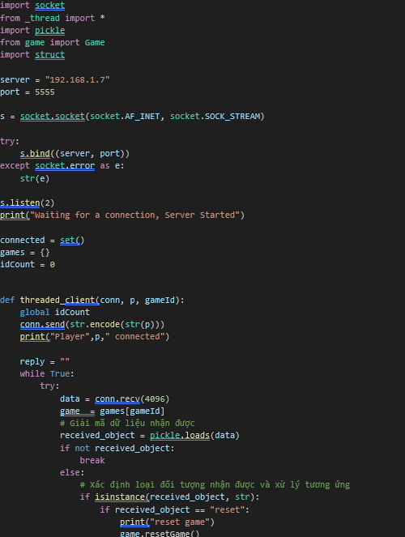
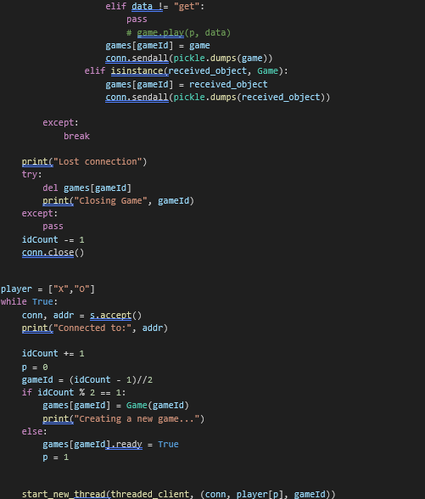

Slide 20
Network
Được sử dụng để kết nối và truyền dữ liệu giữa client và server trong trò chơi cờ Caro.
Chi tiết về chức năng của từng phần.
init(): Phương thức khởi tạo của lớp Network. Trong phương thức này, một đối tượng socket được tạo để thiết lập kết nối. Địa chỉ và cổng của server cũng được xác định ở đây.
getP(): Phương thức này trả về biến p, đại diện cho loại người chơi (X hoặc O) được gửi từ server sau khi kết nối.
connect(): Phương thức này được gọi để kết nối đến server. Nếu kết nối thành công, client nhận được loại người chơi từ server và trả về biến p.
send(data): Phương thức này được sử dụng để gửi dữ liệu từ client đến server. Dữ liệu được pickle và gửi dưới dạng byte stream. Sau khi gửi dữ liệu, client nhận lại dữ liệu từ server và giải pickle để nhận đối tượng tương ứng. Nếu không nhận được dữ liệu hoặc gặp lỗi socket, phương thức sẽ thông báo lỗi.

Slide 21
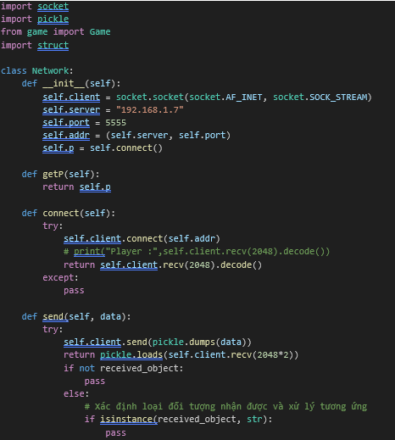
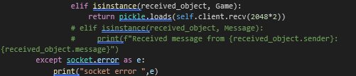

Slide 22
Game
Biểu diễn trạng thái và logic của trò chơi cờ Caro.
Chi tiết về chức năng của từng phần.

Slide 23
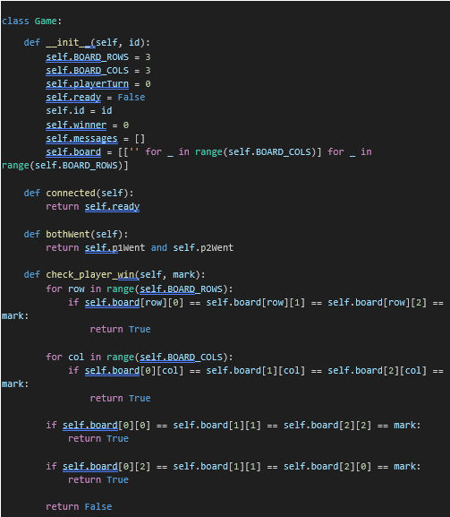
__init__(): Phương thức khởi tạo của lớp Game. Trong phương thức này, các thuộc tính cơ bản của trò chơi được khởi tạo như số hàng và cột của bàn cờ, lượt chơi hiện tại, trạng thái sẵn sàng, id của trò chơi, người chiến thắng, tin nhắn trong trò chơi và bàn cờ.
connected(): Phương thức kiểm tra xem trò chơi có sẵn sàng để bắt đầu hay không. Nó trả về giá trị của thuộc tính ready.

Slide 24
3. bothWent(): Phương thức kiểm tra xem cả hai người chơi đã thực hiện nước đi của mình chưa.
4. check_player_win(mark): Phương thức kiểm tra xem người chơi có đánh chiến thắng hay không. Nó kiểm tra các hàng, cột và đường chéo của bàn cờ để xác định xem có 3 ô liên tiếp giống nhau và không trống hay không. Phương thức này nhận đối số mark để chỉ định người chơi cần kiểm tra.

Slide 25
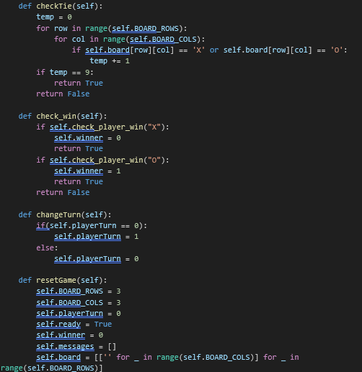
5. checkTie(): Phương thức kiểm tra xem trò chơi có kết thúc hòa hay không. Nó đếm số ô đã được đánh trên bàn cờ và trả về True nếu bàn cờ đã được điền đầy.
6. check_win(): Phương thức kiểm tra xem có người chiến thắng hay không. Nó gọi check_player_win() cho cả hai người chơi và xác định người chiến thắng dựa trên kết quả.

Slide 26
7. changeTurn(): Phương thức thay đổi lượt chơi từ người chơi hiện tại sang người chơi kế tiếp.
8. resetGame(): Phương thức reset lại trò chơi để chuẩn bị cho một ván mới. Tất cả các thuộc tính của trò chơi được thiết lập lại vào giá trị ban đầu

Slide 27
End
Nhóm 6 xin cảm ơn thầy và các bạn đã chú ý lắng nghe.

